Slide 1
●：タグ
〇：ファイル(mdノート)
・作業記録 (@2025-02-25)
- テーマ名から個別のノート(カードを作成)
- 適当にキーワード作成，タグ作成
- 簡単にファイルの相互リンクを作成 (手作業)
マップ，ロードマップはこれから
各ノートの内容記述はこれから

Slide 2
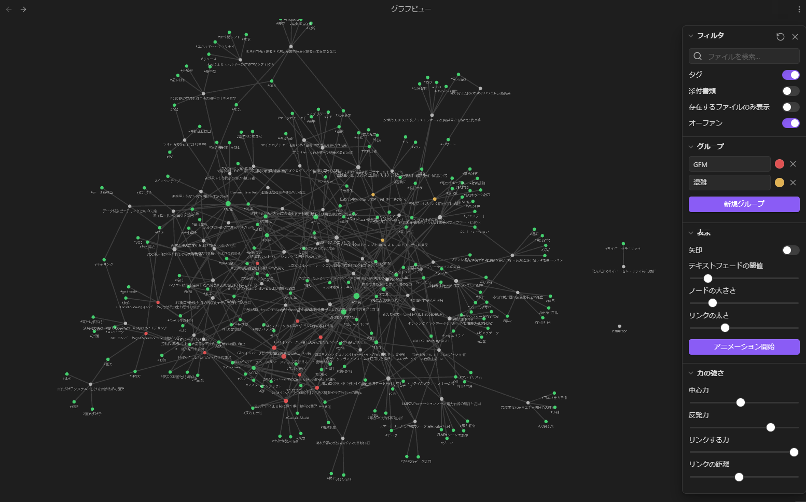

Slide 3
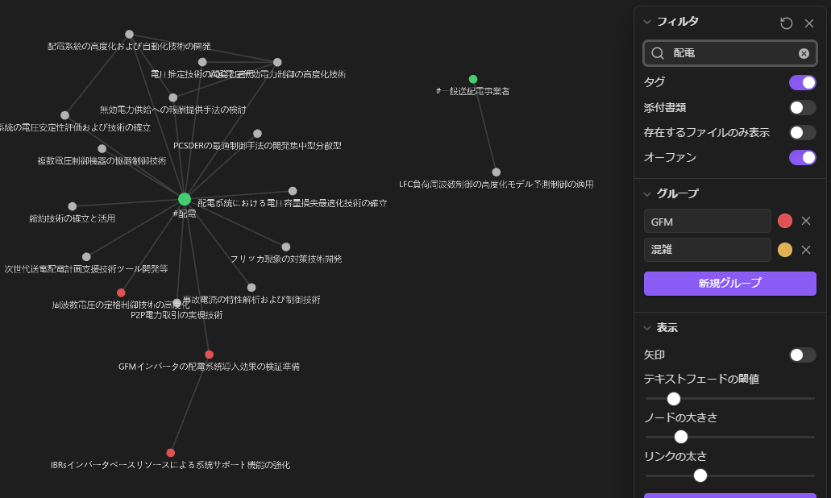

Slide 4
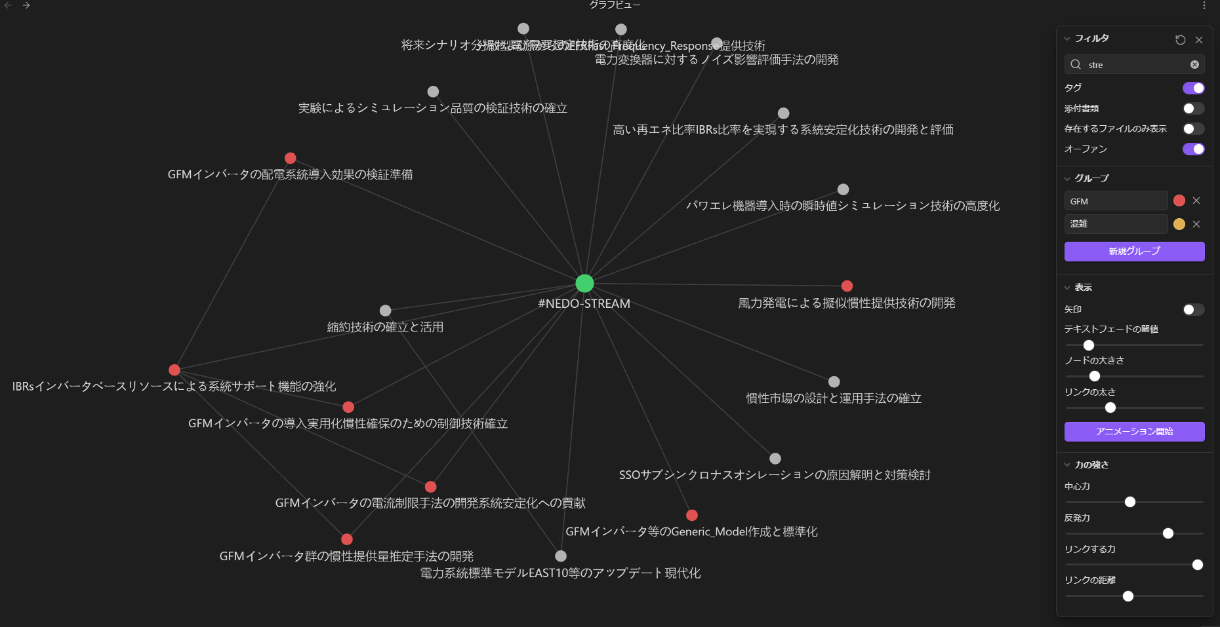
NEDO事業(STREAM)で検索

